Slide 1

第十讲 环的同态与环的特征
周 晓 聪
中山大学计算机学院
2024年3月
isszxc@mail.sysu.edu.cn
代数结构
第十讲 环的同态与环的特征
2024年3月

Slide 2
提示
学习目标与学习重点
学习目标
熟悉环同态的概念，能判断环之间的函数是否是同态
熟悉环同态核的概念，能给出环关于同态核的商环
了解环的特征和素域的概念，熟记整环和域的特征只能是素数
学习重点
如何判断一个函数是否是环同态？如何给出环关于同态核的商环？
代数结构
第十讲 环的同态与环的特征
2024年3月 2/45

Slide 3
内容提要
环同态定义与例子
环同态基本定理
环的特征与素域
代数结构
第十讲 环的同态与环的特征
2024年3月 3/45

Slide 4
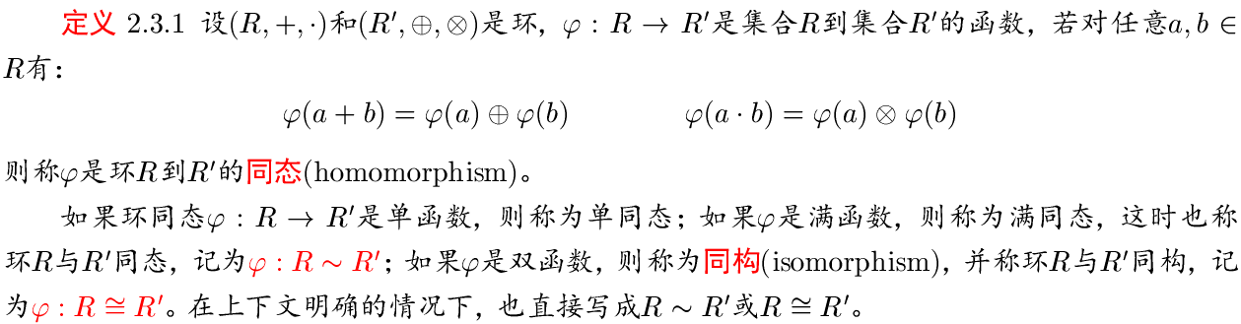
环同态定义与例子
环同态的定义
环的同态就是与环的加法与乘法都可交换的函数
代数结构
第十讲 环的同态与环的特征
2024年3月 4/45

Slide 5
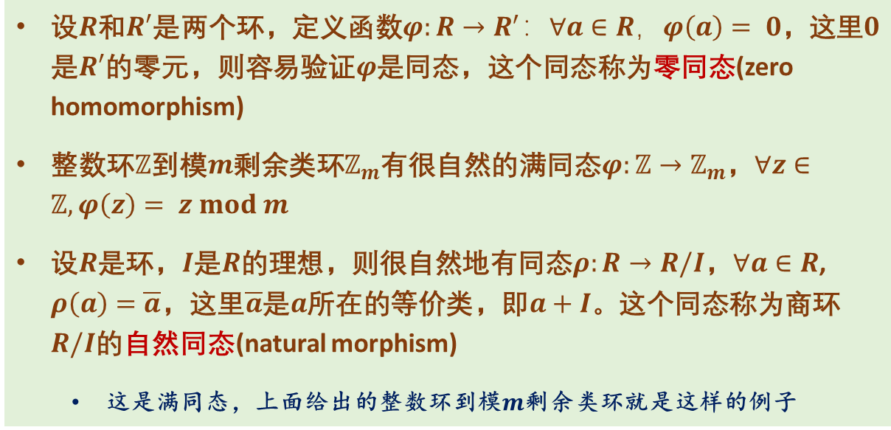
环同态定义与例子
环同态的例子
设$R$和$R′$是两个环，定义函数$φ:R→R^{′}：∀a∈R，φ\left(a\right)= 0$，这里$0$是$R′$的零元，则容易验证$φ$是同态，这个同态称为零同态(zero homomorphism)
整数环$ℤ$到模$m$剩余类环$ℤ_{m}$有很自然的满同态$φ:ℤ→ℤ_{m}$，$∀z∈ℤ, φ\left(z\right)= z mod m$
设$R$是环，$I$是$R$的理想，则很自然地有同态$ρ:R→R/I$，$∀a∈R$, $ρ\left(a\right)=\overline{a}$，这里$\overline{a}$是$a$所在的等价类，即$a+I$。这个同态称为商环$R/I$的自然同态(natural morphism)
这是满同态，上面给出的整数环到模$m$剩余类环就是这样的例子
代数结构
第十讲 环的同态与环的特征
2024年3月 5/45

Slide 6
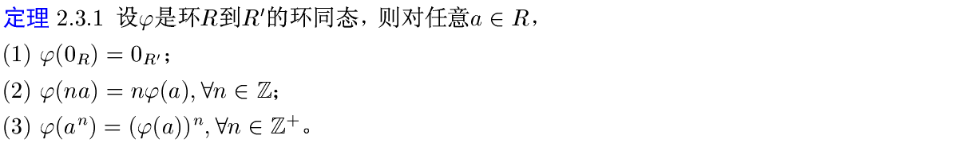
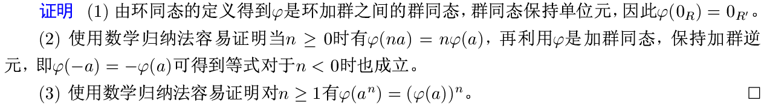
环同态定义与例子
环同态保持倍数与幂
代数结构
第十讲 环的同态与环的特征
2024年3月 6/45

Slide 7
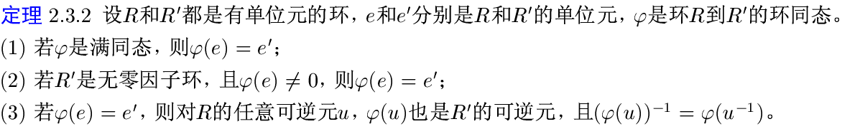
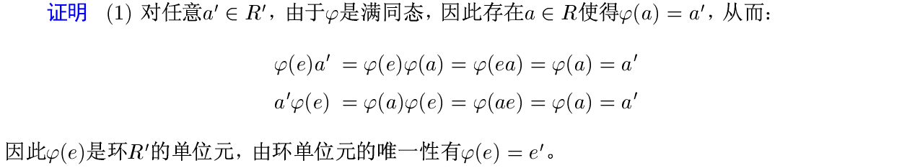
环同态定义与例子
环同态与单位（一）
代数结构
第十讲 环的同态与环的特征
2024年3月 7/45

Slide 8
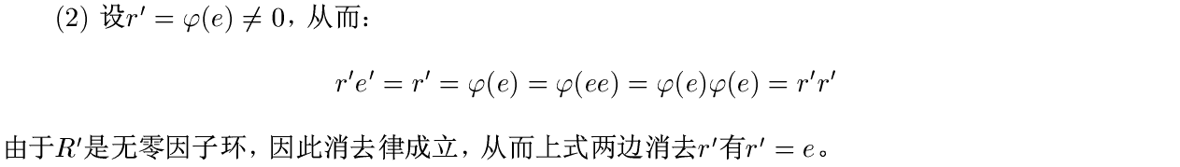
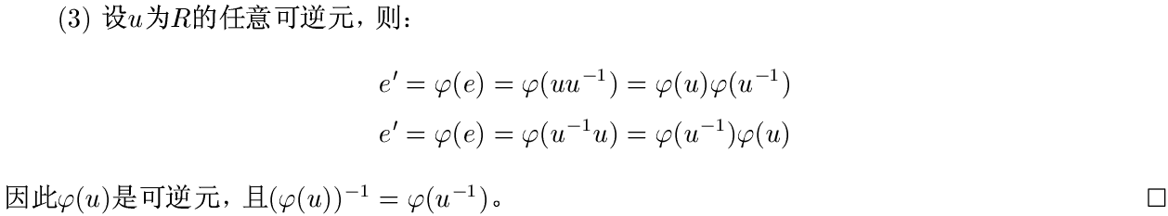
环同态定义与例子
环同态与单位（二）
代数结构
第十讲 环的同态与环的特征
2024年3月 8/45

Slide 9
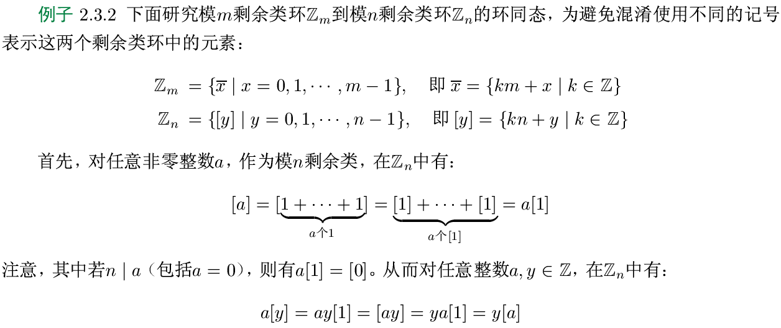
环同态定义与例子
模$m$剩余类环之间的环同态（一）
明确模m剩余类的元素，及元素之间的关系
代数结构
第十讲 环的同态与环的特征
2024年3月 9/45

Slide 10
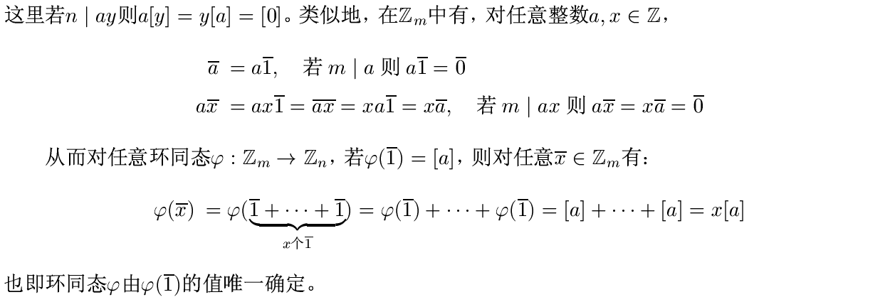

环同态定义与例子
模$m$剩余类环之间的环同态（二）
模m剩余类环之间的同态$φ$由$φ\left(\overline{1}\right)$决定
代数结构
第十讲 环的同态与环的特征
2024年3月 10/45

Slide 11
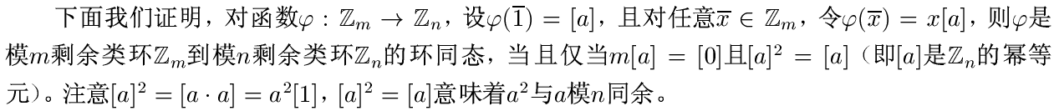
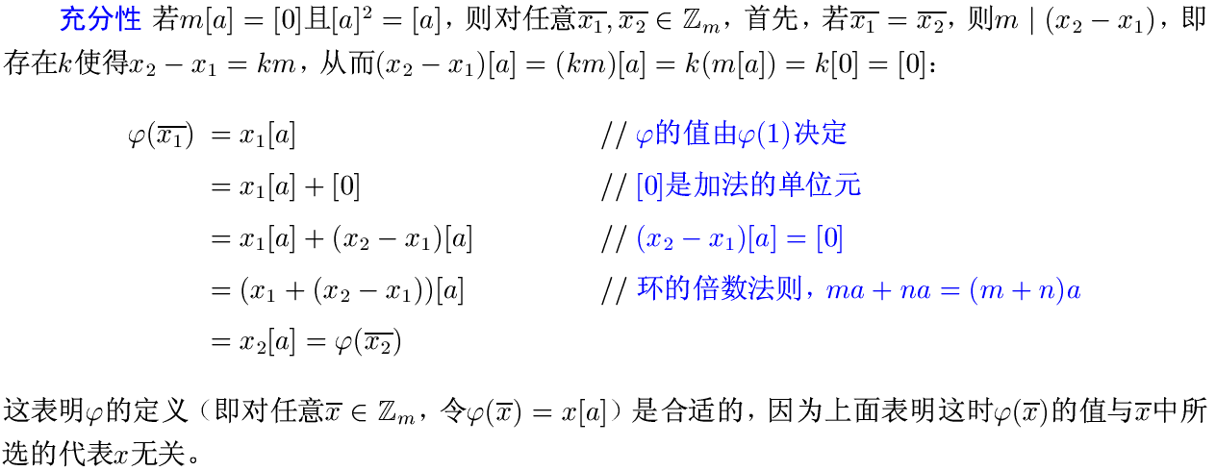
环同态定义与例子
模$m$剩余类环之间的环同态（三）
代数结构
第十讲 环的同态与环的特征
2024年3月 11/45

Slide 12
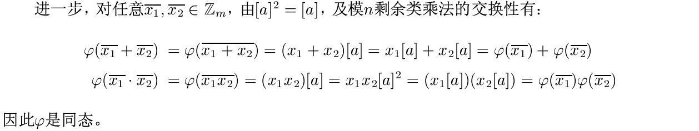
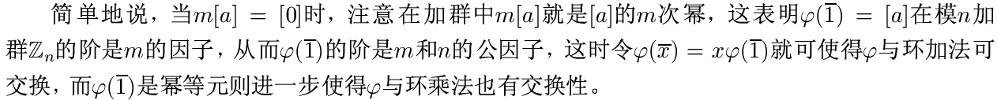
环同态定义与例子
模$m$剩余类环之间的环同态（四）
代数结构
第十讲 环的同态与环的特征
2024年3月 12/45

Slide 13
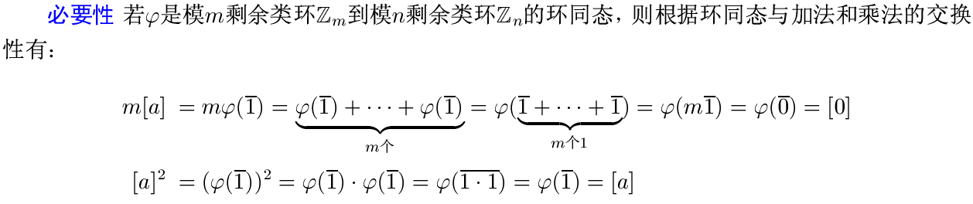
环同态定义与例子
模$m$剩余类环之间的环同态（五）
代数结构
第十讲 环的同态与环的特征
2024年3月 13/45

Slide 14
环同态定义与例子
模$m$剩余类环之间的环同态练习
给出模$5$剩余类环$ℤ_{5}$到模$10$剩余类环$ℤ_{10}$的所有环同态。
代数结构
第十讲 环的同态与环的特征
2024年3月 14/45

Slide 15
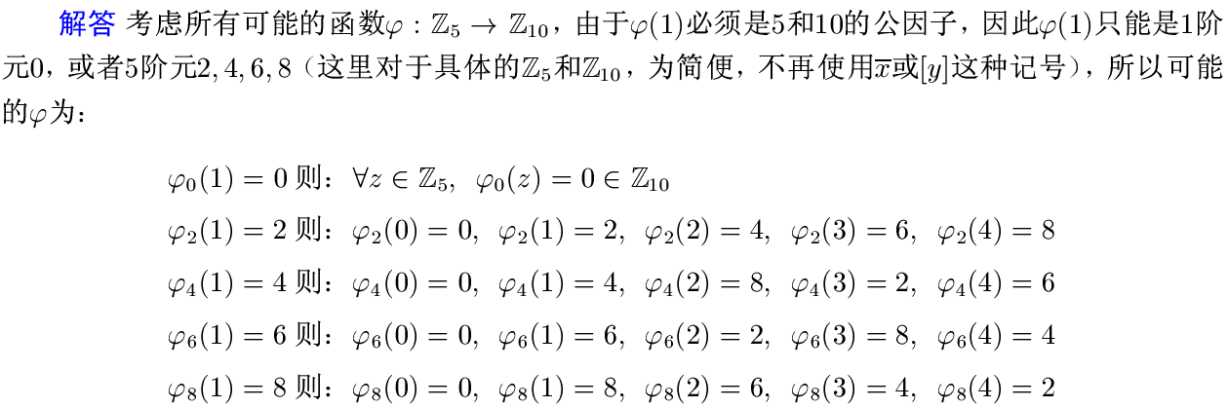
环同态定义与例子
模$m$剩余类环之间的环同态练习
给出模$5$剩余类环$ℤ_{5}$到模$10$剩余类环$ℤ_{10}$的所有环同态。
代数结构
第十讲 环的同态与环的特征
2024年3月 15/45

Slide 16
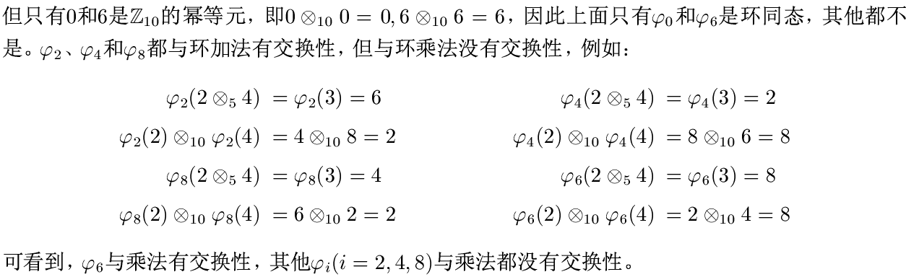
环同态定义与例子
模$m$剩余类环之间的环同态练习
给出模$5$剩余类环$ℤ_{5}$到模$10$剩余类环$ℤ_{10}$的所有环同态。
代数结构
第十讲 环的同态与环的特征
2024年3月 16/45

Slide 17
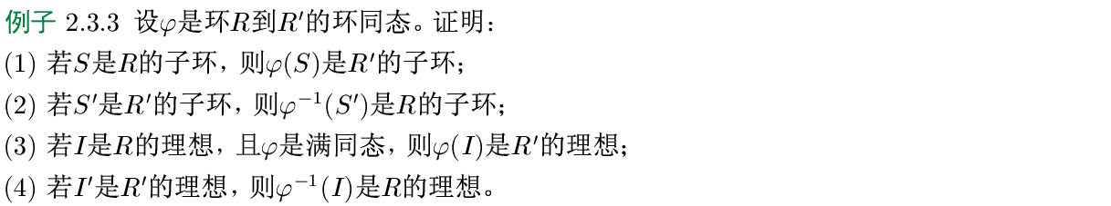
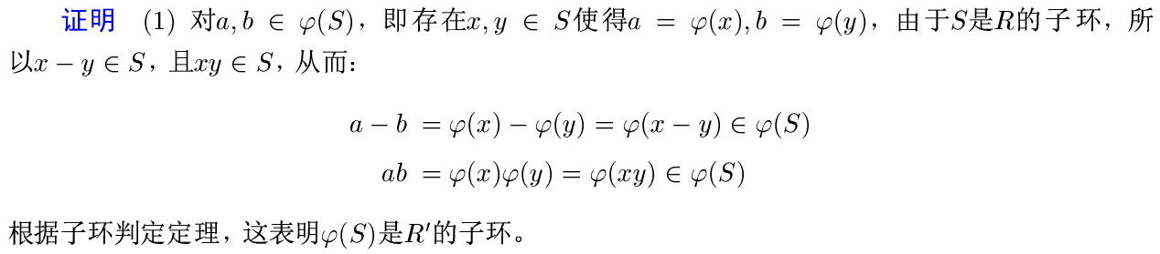
环同态定义与例子
环同态与子环、理想（一）
代数结构
第十讲 环的同态与环的特征
2024年3月 17/45

Slide 18
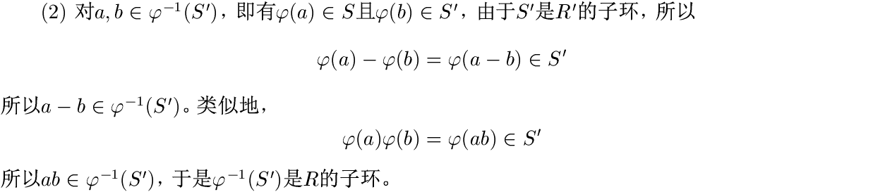
环同态定义与例子
环同态与子环、理想（二）
代数结构
第十讲 环的同态与环的特征
2024年3月 18/45

Slide 19
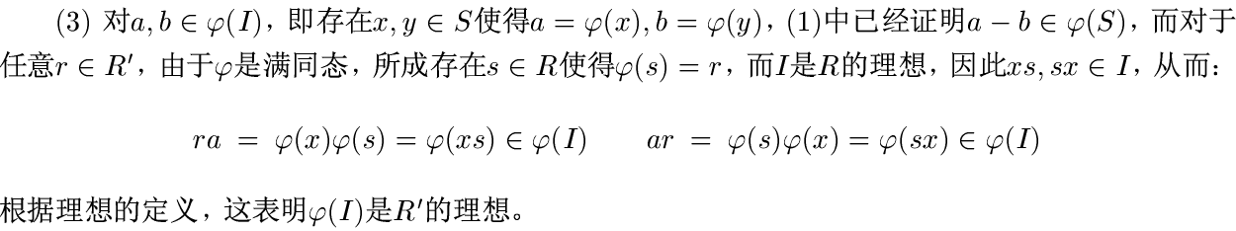
环同态定义与例子
环同态与子环、理想（三）
代数结构
第十讲 环的同态与环的特征
2024年3月 19/45

Slide 20
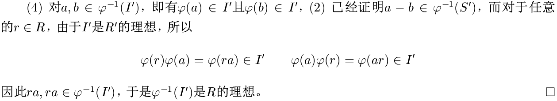
环同态定义与例子
环同态与子环、理想（四）
代数结构
第十讲 环的同态与环的特征
2024年3月 20/45

Slide 21
内容提要
环同态定义与例子
环同态基本定理
环的特征与素域
代数结构
第十讲 环的同态与环的特征
2024年3月 21/45

Slide 22
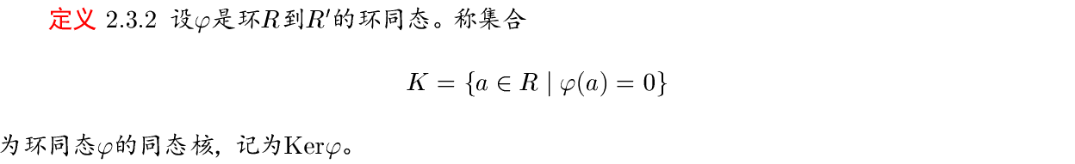
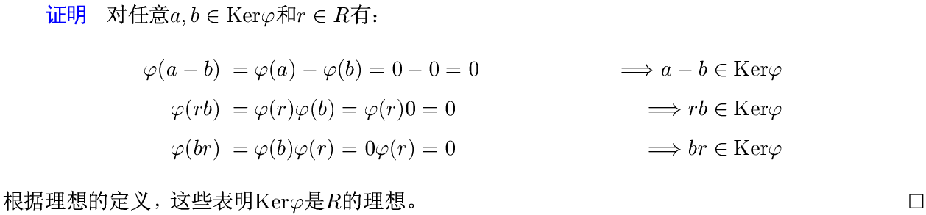
环同态基本定理
环同态的同态核
【定理】设$φ$是环$R$到$R′$的环同态，则同态核$Ker φ$是$R$的理想。
代数结构
第十讲 环的同态与环的特征
2024年3月 22/45

Slide 23
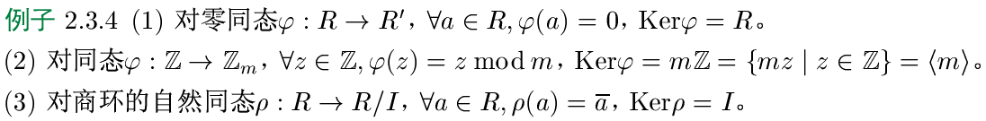
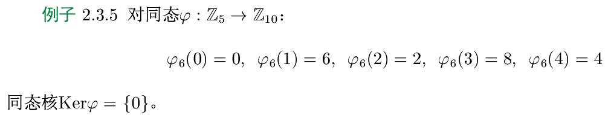
环同态基本定理
环同态核的例子
代数结构
第十讲 环的同态与环的特征
2024年3月 23/45

Slide 24
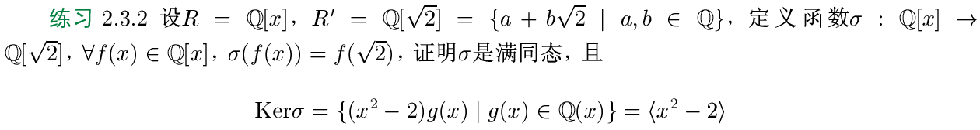
环同态基本定理
环同态核练习
代数结构
第十讲 环的同态与环的特征
2024年3月 24/45

Slide 25
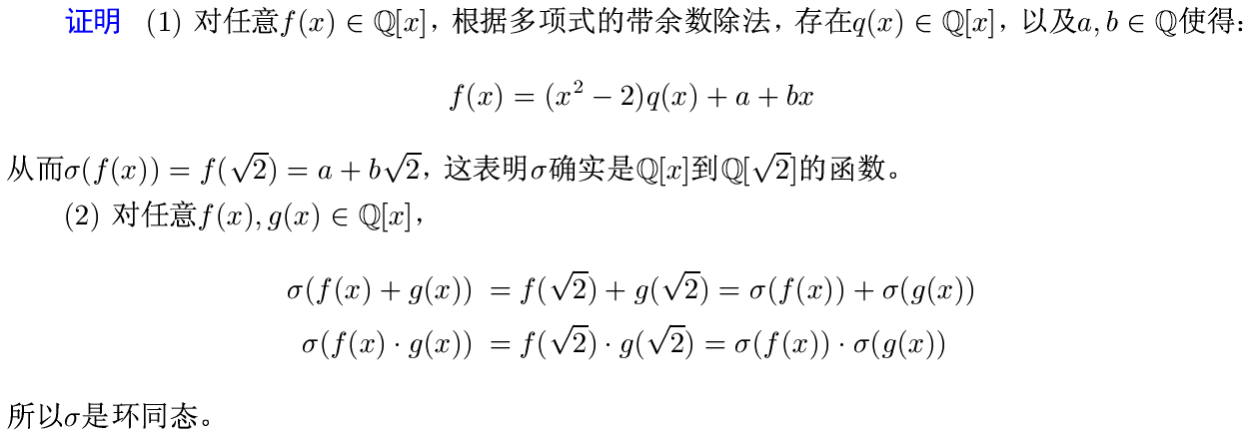
环同态基本定理
环同态核练习解答（一）
代数结构
第十讲 环的同态与环的特征
2024年3月 25/45

Slide 26
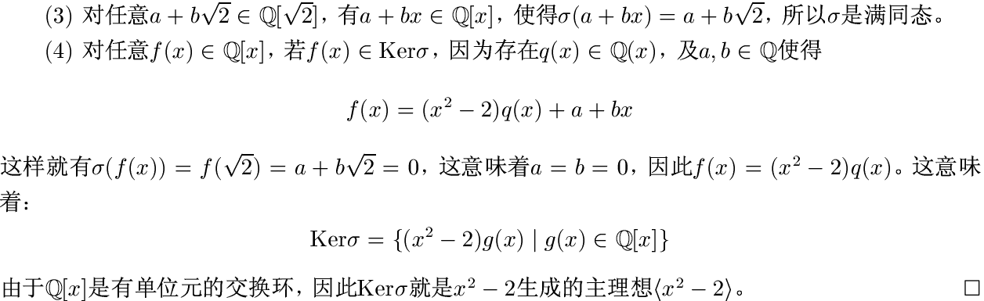
环同态基本定理
环同态核练习解答（二）
代数结构
第十讲 环的同态与环的特征
2024年3月 26/45

Slide 27
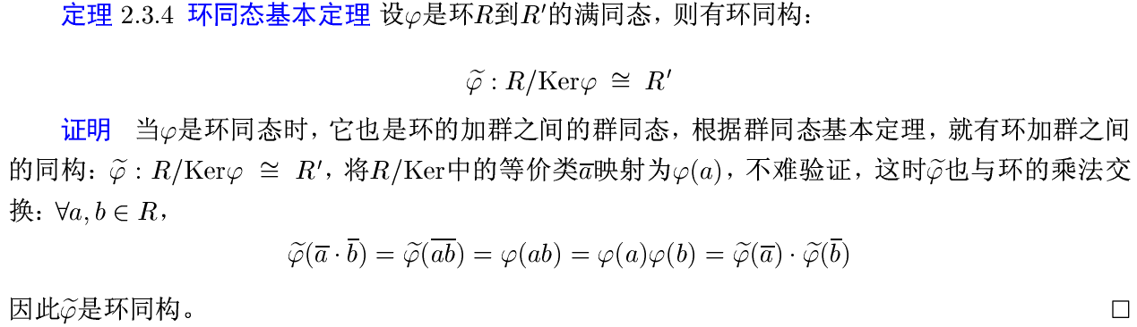
环同态基本定理
环同态基本定理
代数结构
第十讲 环的同态与环的特征
2024年3月 27/45

Slide 28
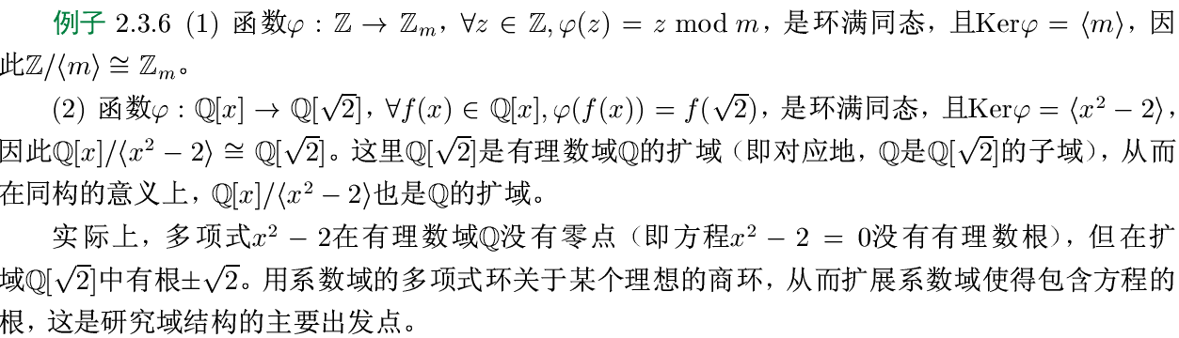
环同态基本定理
环同构的例子
代数结构
第十讲 环的同态与环的特征
2024年3月 28/45

Slide 29
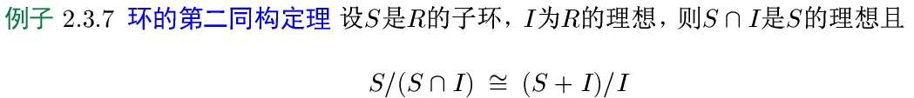
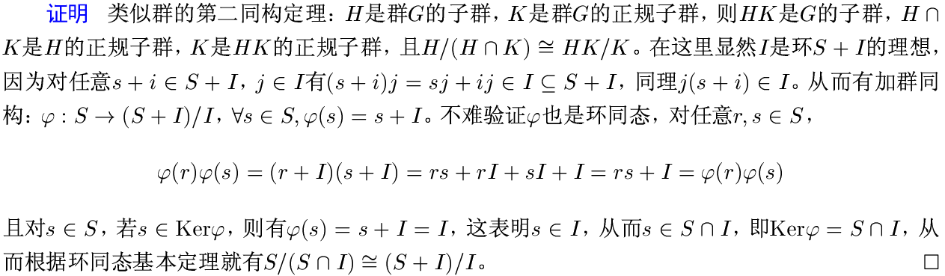
环同态基本定理
环的第二同构定理
代数结构
第十讲 环的同态与环的特征
2024年3月 29/45

Slide 30
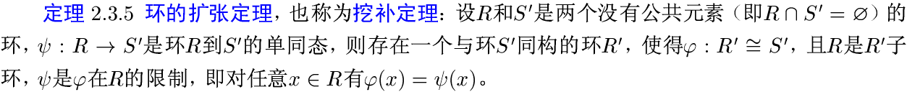
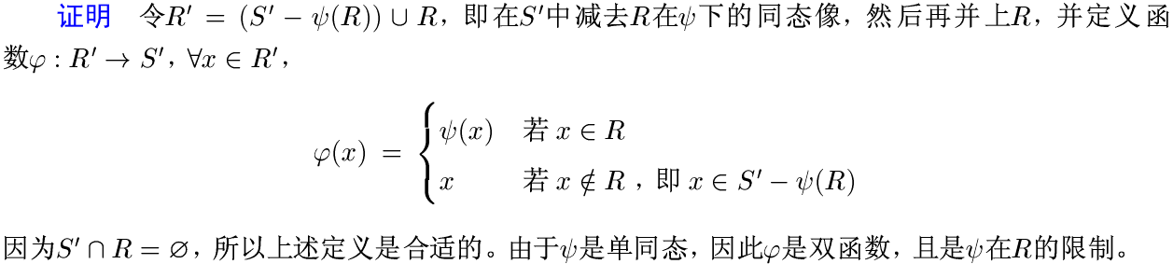
环同态基本定理
环的扩张定理（挖补定理）（一）
代数结构
第十讲 环的同态与环的特征
2024年3月 30/45

Slide 31
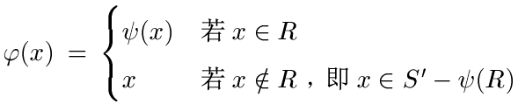

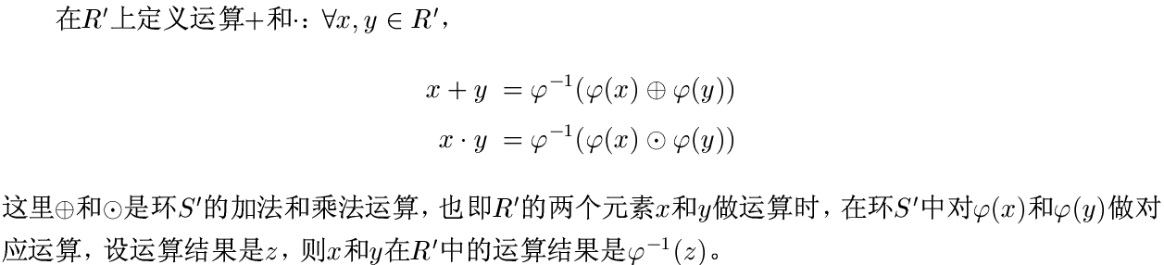
环同态基本定理
环的扩张定理（挖补定理）（二）
代数结构
第十讲 环的同态与环的特征
2024年3月 31/45

Slide 32
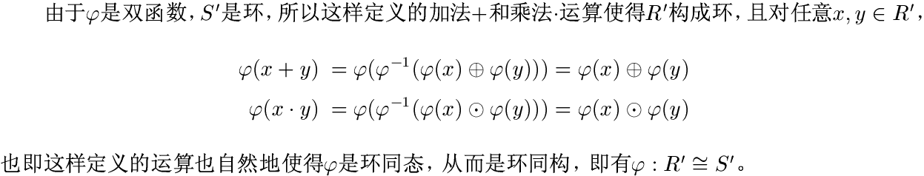
环同态基本定理
环的扩张定理（挖补定理）（三）
代数结构
第十讲 环的同态与环的特征
2024年3月 32/45

Slide 33
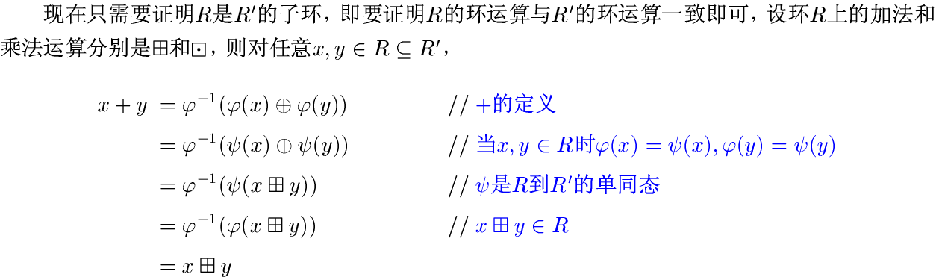
环同态基本定理
环的扩张定理（挖补定理）（四）
代数结构
第十讲 环的同态与环的特征
2024年3月 33/45

Slide 34
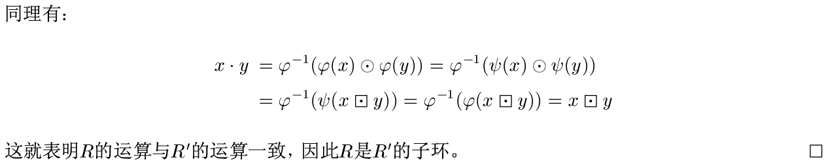
环同态基本定理
环的扩张定理（挖补定理）（五）
$R$到$S′$存在单同态$ψ$，意味着$R$与$S′$的子环$ψ\left(R\right)$同构，上面定理说就存在与环$S′$同构，且包含$R$为子环的环$R′$。
代数结构
第十讲 环的同态与环的特征
2024年3月 34/45

Slide 35

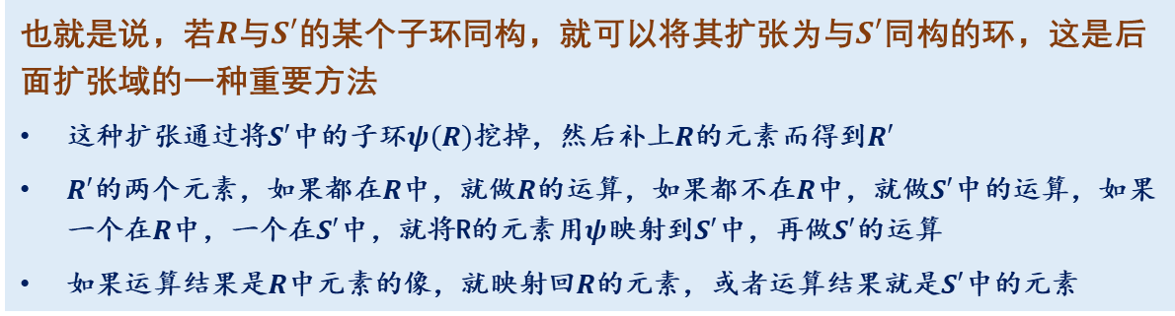
环同态基本定理
环的扩张定理（挖补定理）（六）
也就是说，若$R$与$S′$的某个子环同构，就可以将其扩张为与$S′$同构的环，这是后面扩张域的一种重要方法
这种扩张通过将$S′$中的子环$ψ\left(R\right)$挖掉，然后补上$R$的元素而得到$R′$
$R′$的两个元素，如果都在$R$中，就做$R$的运算，如果都不在$R$中，就做$S′$中的运算，如果一个在$R$中，一个在$S′$中，就将R的元素用$ψ$映射到$S′$中，再做$S′$的运算
如果运算结果是$R$中元素的像，就映射回$R$的元素，或者运算结果就是$S′$中的元素
代数结构
第十讲 环的同态与环的特征
2024年3月 35/45

Slide 36
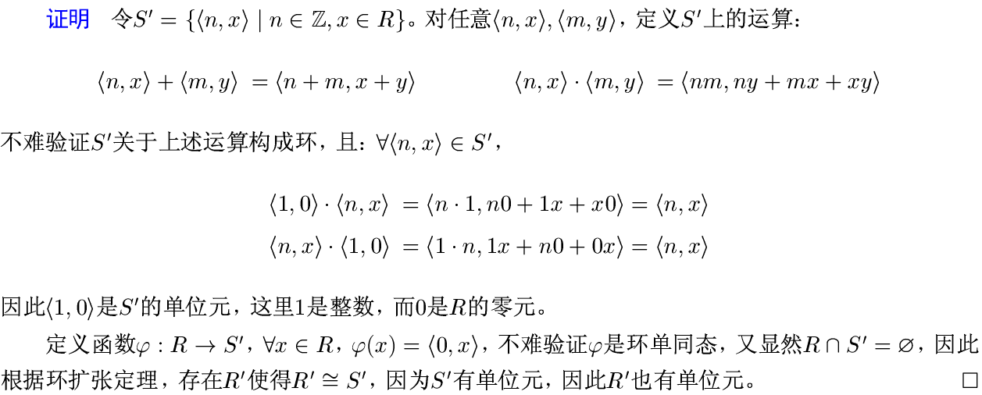
环同态基本定理
环的扩张例子（一）
设$R$是一个没有单位元的环，则存在一个有单位元的环$R′$，使得$R$是$R′$的子环。
代数结构
第十讲 环的同态与环的特征
2024年3月 36/45

Slide 37
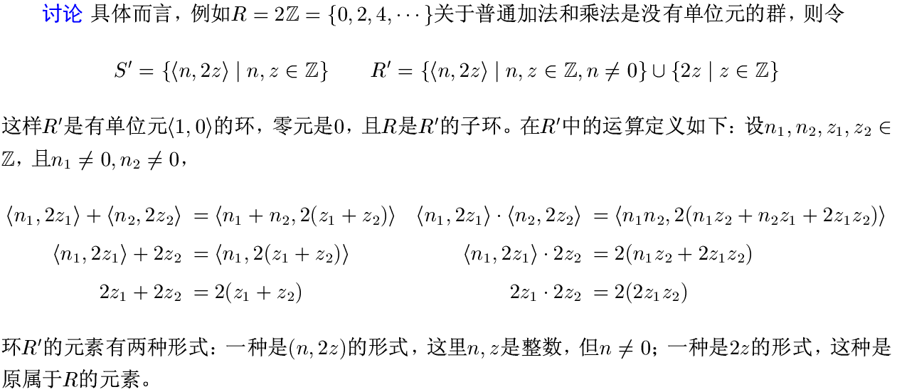
环同态基本定理
环的扩张例子（二）
设$R$是一个没有单位元的环，则存在一个有单位元的环$R′$，使得$R$是$R′$的子环。
代数结构
第十讲 环的同态与环的特征
2024年3月 37/45

Slide 38
内容提要
环同态定义与例子
环同态基本定理
环的特征与素域
代数结构
第十讲 环的同态与环的特征
2024年3月 38/45

Slide 39
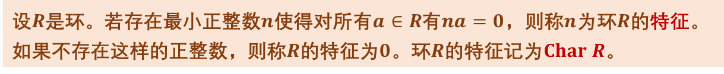
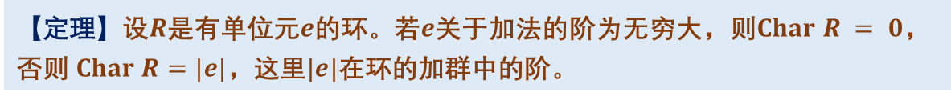
环的特征与素域
环的特征
设$R$是环。若存在最小正整数$n$使得对所有$a∈R$有$na=0$，则称$n$为环$R$的特征。如果不存在这样的正整数，则称$R$的特征为$0$。环$R$的特征记为$Char R$。
数域$ℤ, ℚ, ℝ, ℂ$的特征都是$0$，而模$m$剩余类环$ℤ_{m}$的特征是$m$。
【定理】设$R$是有单位元$e$的环。若$e$关于加法的阶为无穷大，则$Char R = 0$，否则 $Char R=|e|$，这里$|e|$在环的加群中的阶。
证明 若$e$的加法的阶为无穷大，则不存在正整数$n$使得$ne=0$，从而$Char R= 0$，否则，若$|e|$=$n$，则$ne=0$，从而对任意$a∈R$，$na=n\left(ea\right)=\left(ne\right)a=0$。
代数结构
第十讲 环的同态与环的特征
2024年3月 39/45

Slide 40
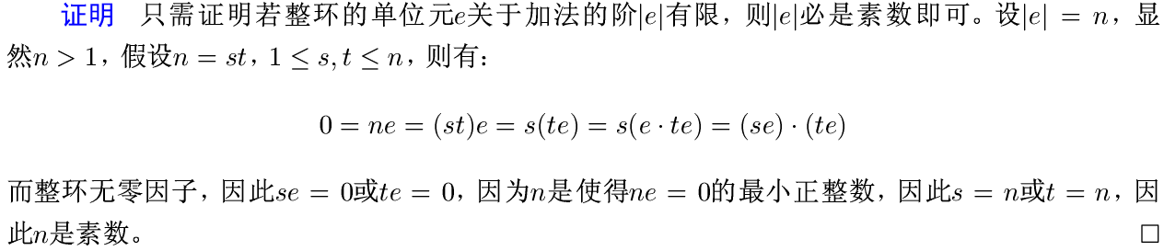
环的特征与素域
整环的特征
整环的特征是$0$或是一个素数，进而域的特征也只能是$0$或是素数。
代数结构
第十讲 环的同态与环的特征
2024年3月 40/45

Slide 41
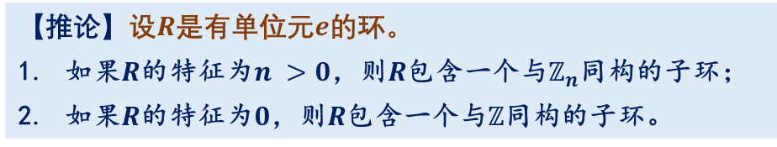
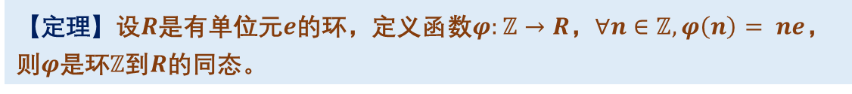
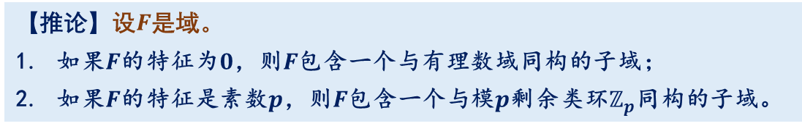
环的特征与素域
素域
【定理】设$R$是有单位元$e$的环，定义函数$φ:ℤ→R$，$∀n∈ℤ, φ\left(n\right)= ne$，则$φ$是环$ℤ$到$R$的同态。
【推论】设$R$是有单位元$e$的环。
如果$R$的特征为$n >0$，则$R$包含一个与$ℤ_{n}$同构的子环；
如果$R$的特征为$0$，则$R$包含一个与$ℤ$同构的子环。
【推论】设$F$是域。
如果$F$的特征为$0$，则$F$包含一个与有理数域同构的子域；
如果$F$的特征是素数$p$，则$F$包含一个与模$p$剩余类环$ℤ_{p}$同构的子域。
若域$F$不包含任何真子域，则称$F$是素域(prime field)。
代数结构
第十讲 环的同态与环的特征
2024年3月 41/45

Slide 42
环的特征与素域
环的特征练习
代数结构
第十讲 环的同态与环的特征
2024年3月 42/45

Slide 43
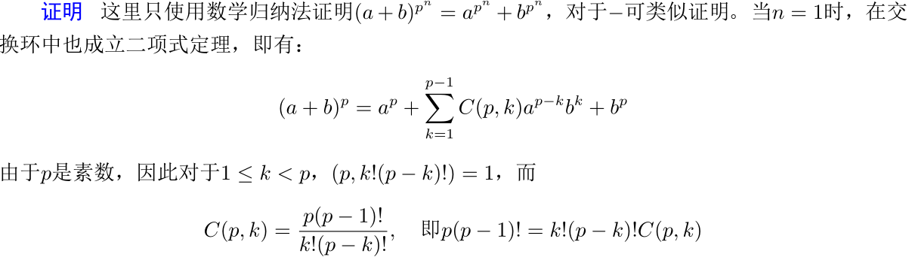

环的特征与素域
环的特征练习
代数结构
第十讲 环的同态与环的特征
2024年3月 43/45

Slide 44
总结
总结
环的同态与环的特征
环的同态是环之间与环的加法和乘法运算都交换的函数,环同态的核是函数值为零元的元素构成的集合，它是环的理想
环同态基本定理表明环关于同态核的商环与环的同态像同构,环的扩张定理表明可以通过挖补的方法进行扩张，从而具备某些性质
整环的特征只能是素数，素域是不包含任何真子域的域
学习这一部分的目标
熟悉环同态的概念，能判断环之间的函数是否是同态
熟悉环同态核的概念，能给出环关于同态核的商环
了解环的特征和素域的概念，熟记整环和域的特征只能是素数
代数结构
第十讲 环的同态与环的特征
2024年3月 44/45

Slide 45
作业
作业
在线平台练习（环的同态与环的特征部分）！
教材习题可尝试完成习题3-4的第1题至第22题，习题3-6的第1题至第5题，第7题至第10题！
代数结构
第十讲 环的同态与环的特征
2024年3月 45/45

Slide 46
谢谢大家！
有什么问题和建议请及时反馈给老师！
代数结构
第十讲 环的同态与环的特征
2024年3月

